Slide 1
LẬP TRÌNH HƯỚNG ĐỐI TƯỢNG
BÀI TẬP LỚN
Đề tài: Quản Lý Khách Sạn
Giảng viên hỗ trợ : Trần Đăng Hoan

Slide 2
Our Team
menber
Nguyễn Tuấn Vinh
leader
menber
Nguyễn Thành Vinh
Nguyễn Đức Hùng

Slide 3

“Hệ thống quản lý khách sạn”

Slide 4
MỤC LỤC
01
02
03
04
Tổng Quan
Cơ sở lý Thuyết
Phân tích và thiết kế hệ thống
Tổng kết

Slide 5
01
Tổng Quan

Slide 6

Thực trạng
Đánh giá
Đối tượng và phạm vi của hệ thống
-Thiếu hụt nguồn nhân lực chất lượng.
-Tình trạng nhân lực vừa thừa, vừa thiếu.
-Không có được công việc đúng với chuyên môn.
-Lưu giữ thông tin rất phức tạp .
-tìm kiếm thông tin mất nhiều thời gian.
-Sử dụng nhiều loại giấy tờ, sổ sách cồng kềnh,bất tiện.
cần phải xây dựng hệ thống mới chuyên nghiệp và giải quyết các khuyết điểm
-Đối tượng
+Người quản trị hệ thống
+Nhân Viên quản lý
-Mục tiêu , mô tả, lợi ích
+Hệ thống thu thập tất cả các thông tin lập danh sách, báo biểu...
+Tiện dụng, nhanh chóng tra cứu và lưu trữ
+Tự động hóa công tác quản lí
-Ràng buộc tổng quan hệ thống
+Phải đáp ứng nhu cầu tự động
50% số lượng công việc
+ Đúng thực tế và cập nhật thường xuyên.

Slide 7


02
cơ sở lý thuyết
Môi trường lập trình:
IntelliJ IDEA
Ngôn ngữ lập trình: Java
45K
Hệ quản trị cơ sở dữ liệu
Mysql

Slide 8
Phân tích và thiết kế hệ thống
03

Slide 9
Xác định yêu cầu
Yêu cầu chức năng
2
Yêu cầu hệ thống
1
Các thông tin phòng ốc, nhân viên, hóa đơn, khách hàng...
-Hệ thống phải cập nhập, lưu trữ tất cả.
-Cung cấp tra cứu.
-Quản trị cơ sở dữ liệu đủ lớn để đáp ứng số lượng khách lớn.
-Khả năng tính toán nhanh, chính xác, lưu trữ lâu dài, bảo mật.
-Đáp ứng khả năng truy cập lớn.
-Tổng kết, đánh giá khách sạn qua hệ thống, tự động.
-Thông tin đồng bộ,phân quyền quản lý chặt chẽ.
3
Xác định tác nhân
-Khách hàng: có nhu cầu thuê phòng,sử dụng dịch vụ.
-nhân viên lễ tân :quản lý hầu hết các thông tin
trong khách sạn: phòng, khách, dịch vụ...
-Người quản trị: là người điều hành,kiểm soát nhân viên,tổng hợp, thống kê, báo cáo.

Slide 10
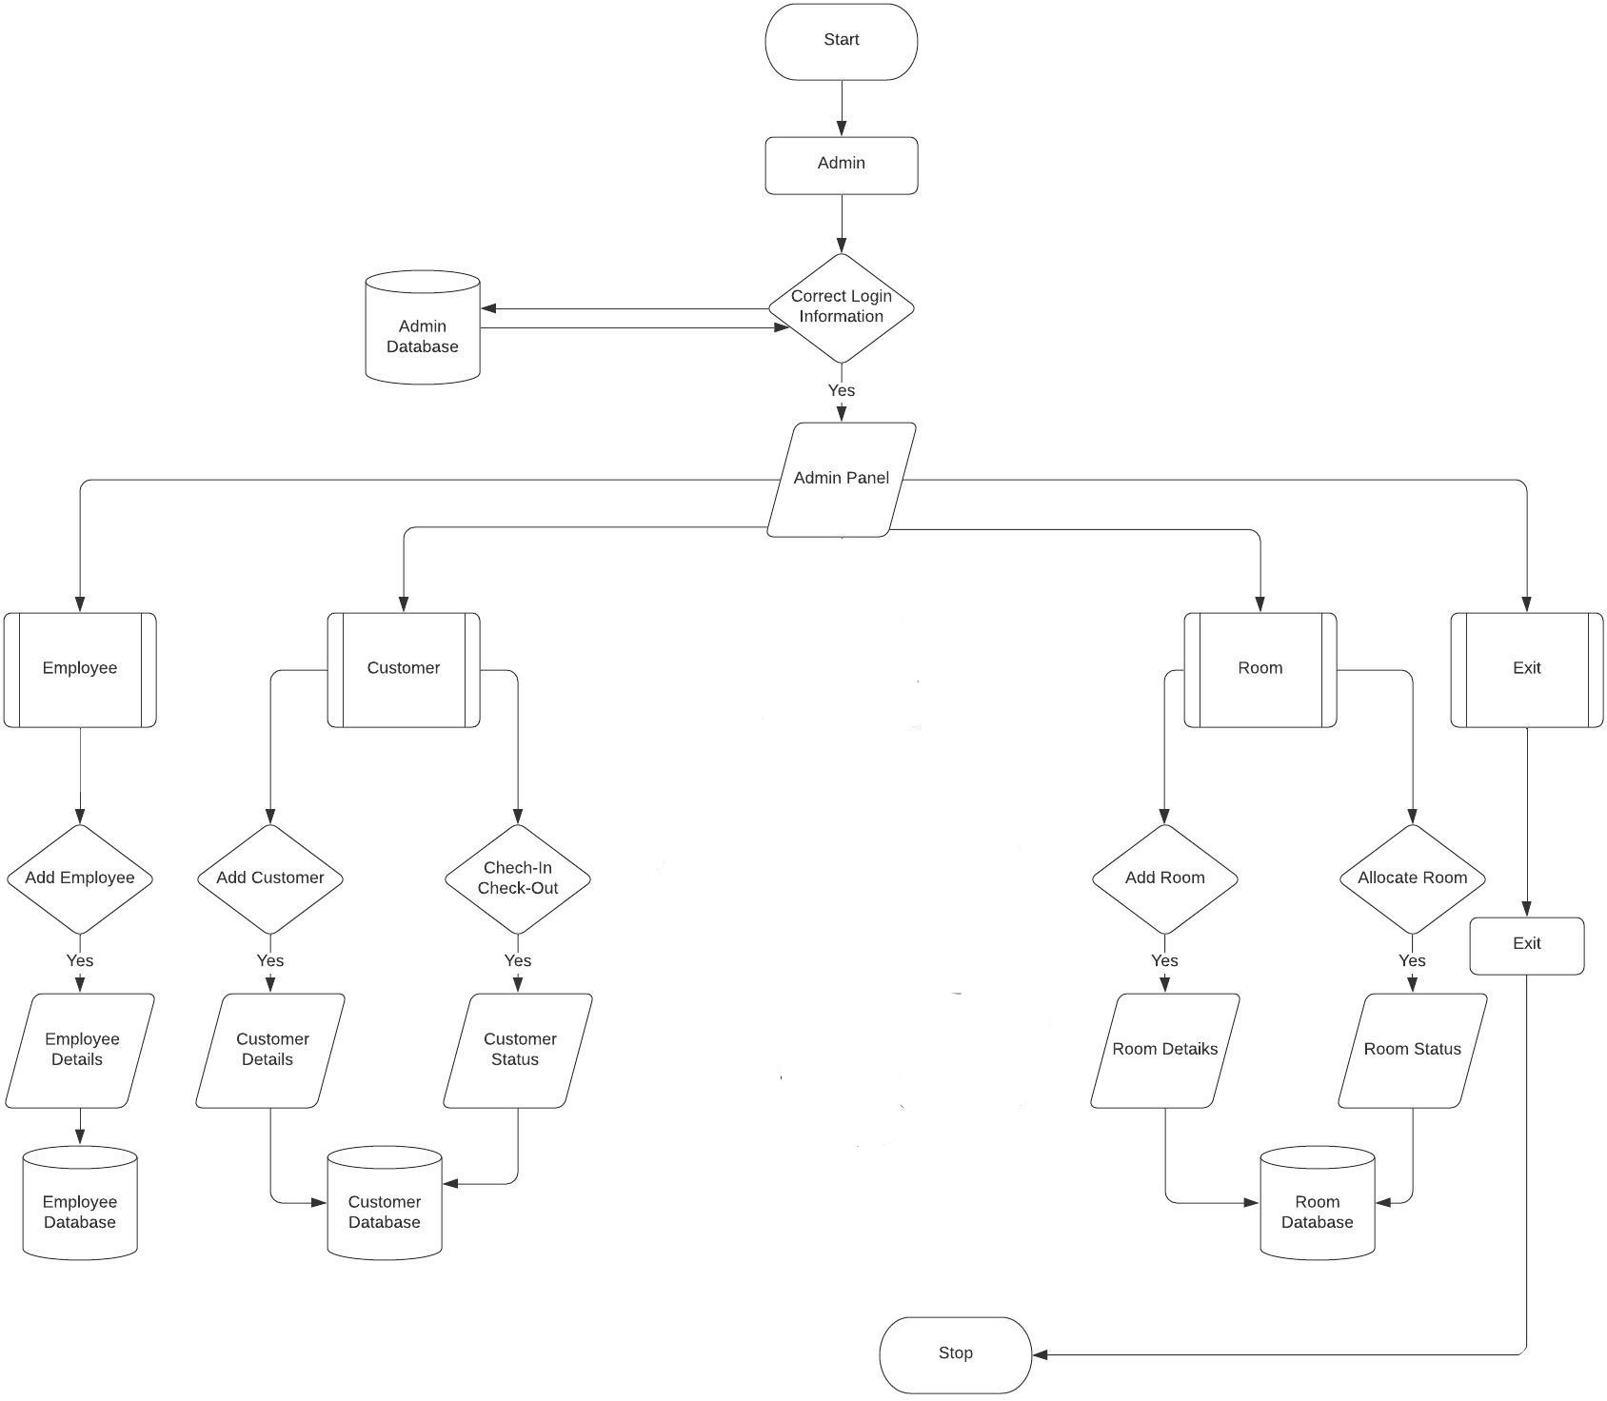
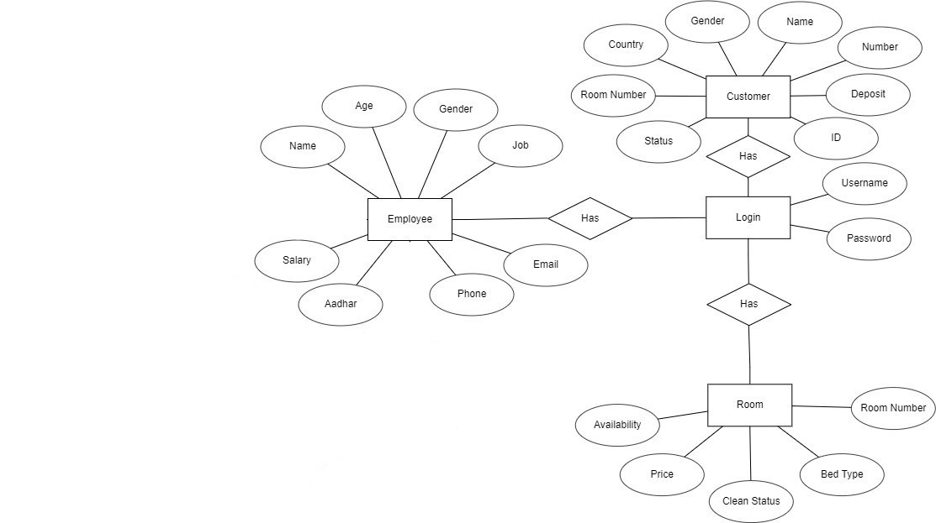
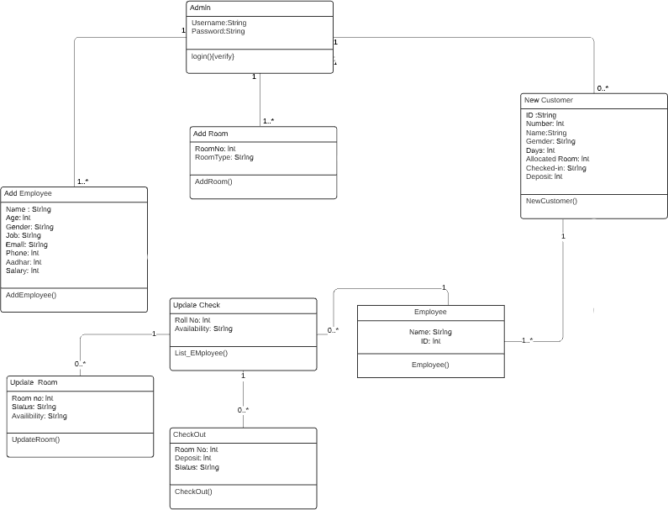
Mô hình Hóa
Class Diagram
Flow Chart
ER Diagram

Slide 11
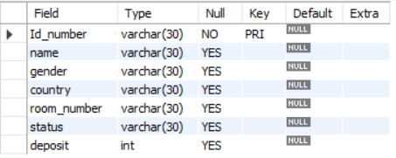
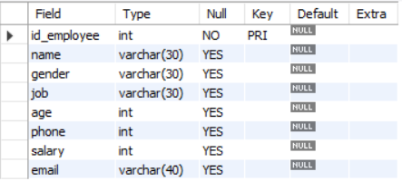
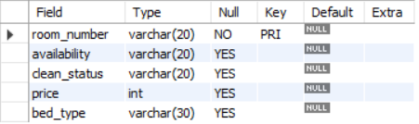

CƠ SỞ DỮ LIỆU CỦA HỆ THỐNG
Bảng khách Hàng
Bảng nhân viên
Bảng Phòng
Bảng đăng nhập

Slide 12
CÁC THÀNH PHẦN CHỨC NĂNG CỦA HỆ THỐNG
Menu
đăng nhập hệ thống
thông tin nhân viên
Chứa các chức năng chính của chương trình.
Đăng nhập tài khoản để xứ lý chương trình.
thêm sửa ,xóa, và hiển thị thông tin của nhân viên.
hiển thị thông tin dịch vụ
hiển thị thông tin phòng
hển thị thông tin khách hàng
Thêm, sửa, xóa và hiện thị thông tin dịch vụ.
Hiển thị thêm,sửa.xóa các thông tin phòng.
Hiển thị thêm, sửa, xóa các thông tin khách hàng.

Slide 13
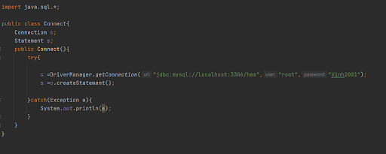
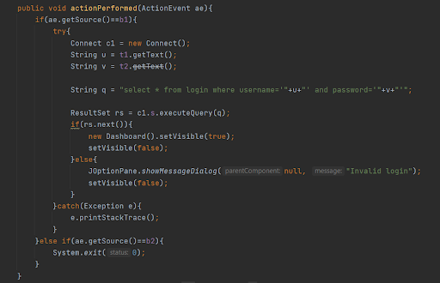
SOURCE CODE
class Connect
class login
Dùng để kết nối cơ sở dữ liệu MySql với InteljiIdea
Dùng để đăng nhập vào hệ thống

Slide 14
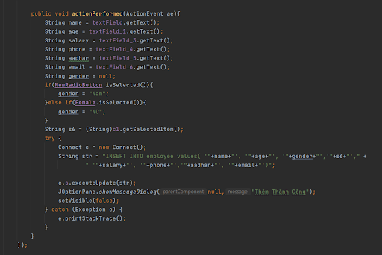
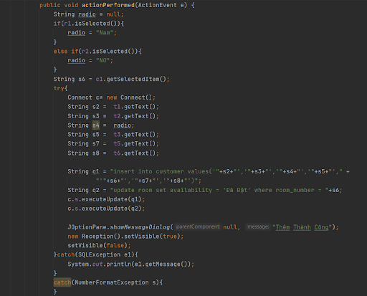
SOURCE CODE
AddEmplyee
AddCustomer
thêm thông tin nhân viên vào cơ sở dữ liệu
Chứa các chức năng để thêm thông tin khách hàng

Slide 15
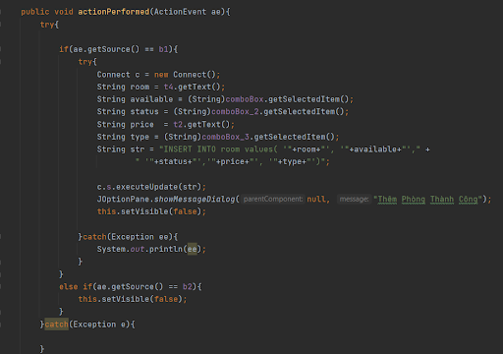
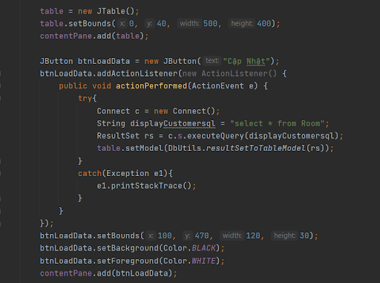
SOURCE CODE
AddRoom
class Room
thêm thông tin phòng vào hệ thống
kiểm tra thông tin, tình trạng phòng

Slide 16
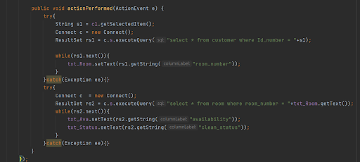
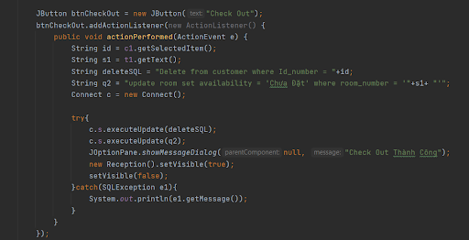
SOURCE CODE
UpdateRoom
class CheckOut
Dùng để sửa thông tin cho phòng
Thanh toán và xác nhận trả phòng

Slide 17
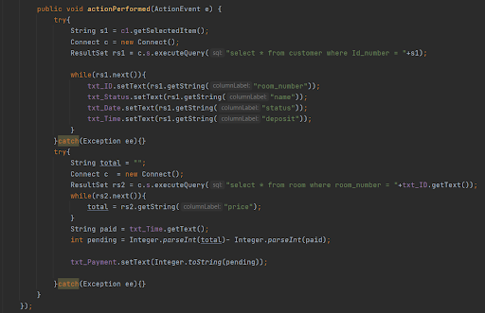
SOURCE CODE
UpdateCheck
sửa thông tin khi khách hàng check-in

Slide 18
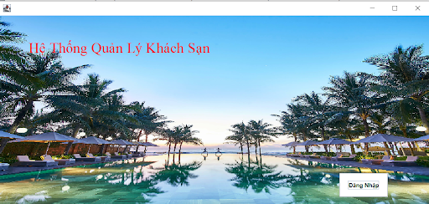
THIẾT KẾ GIAO DIỆN HỆ THỐNG
Form đăng nhập – Form chạy đầu tiên của chương trình

Slide 19
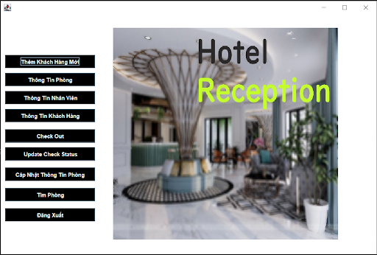
THIẾT KẾ GIAO DIỆN HỆ THỐNG
Form giao diện chính của phần mềm

Slide 20
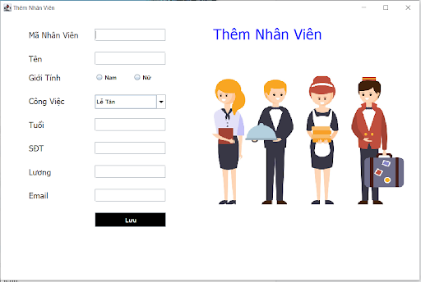
THIẾT KẾ GIAO DIỆN HỆ THỐNG
Form Quản Lý Nhân Viên

Slide 21
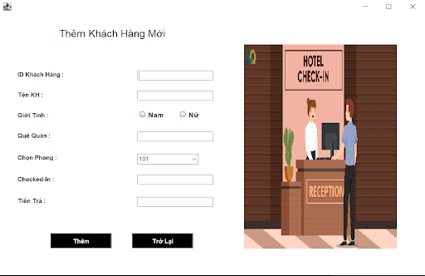
THIẾT KẾ GIAO DIỆN HỆ THỐNG
Form thêm khách hàng mới

Slide 22
04
Tổng kết !

Slide 23
Đánh giá chung
Ưu điểm
“Rút ngắn được thời gian chờ đợi khi đặt phòng.”
“tìm kiếm, lưu trữ các thông tin sẽ dễ dàng, nhanh chóng và thuận tiện. ”
“Việc thống kê hóa đơn, phòng ốc sẽ dễ dàng và thuận tiện hơn.”
“Với chức năng của hệ thống mới sẽ giảm tải công việc của nhân viên,
quản lý .”

Slide 24
Đánh giá chung
Nhược điểm:
xây dựng một hệ thống quản lý thiết bị bao gồm máy móc,phần mềm... rất tốn kém.
Vì chỉ gói gọn trong 1 tháng một số trường hợp khác trong quản lý phòng vẫn chưa có thể giải quyết hết.

Slide 25
Hướng phát triển và mở rộng đề tài
ràng buộc quan hệ giữa table của cơ sở dữ liệu phải được chặt chẽ hơn.
Chuyển hướng quản lý thông tin khách sạn qua mạng.
Tiếp tục hoàn chỉnh các chức năng còn thiếu sót.
Tích hợp thêm việc quản lý khi đặt trước phòng
Mở rộng thêm ứng dụng web: nhập và chỉnh sửa các thông tin từ xa.

Slide 26
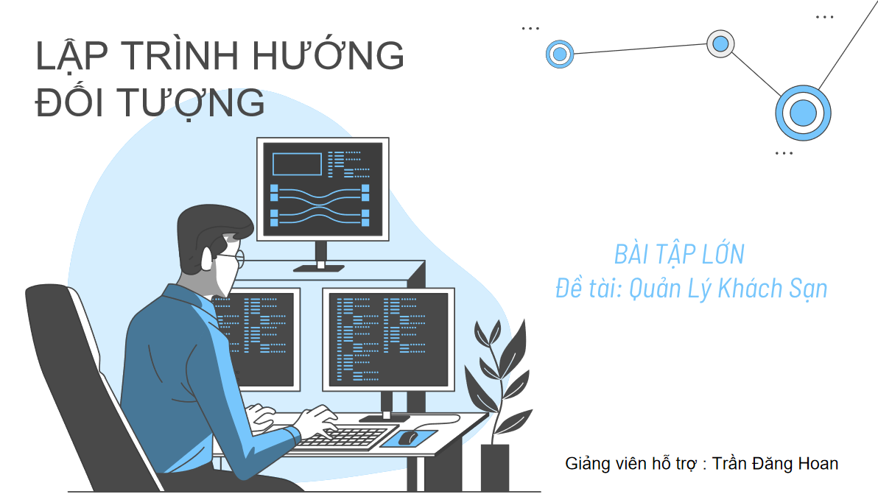
LỜI KẾT
Qua việc nghiên cứu xây dựng đề tài này, một phần đã cho em thêm rất nhiều kiến thức về lập trình và cách làm thế nào có thể xây dựng được một phần mềm hoàn chỉnh.
Với việc hoàn thành bài tập lớn này em đã có thể tự tin xây dựng được các phần mềm tương tự như: quản lý thư viện, quản lý nhân sự.....

Slide 27
Thanks!
Do you have any questions?
vinh.nt19010072@st.phenikaa-uni.edu.vn
hung.nd19010060@st.phenikaa-uni.edu.vn
vinh.nt19010073@st.phenikaa-uni.edu.vn

